Slide 1
VOYAGE SEGPA
Du 12 au 16 septembre 2022
à CAROLLES ( Manche )

Slide 2
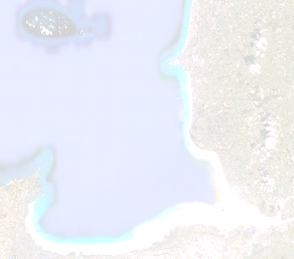
Notes:
2

Slide 3
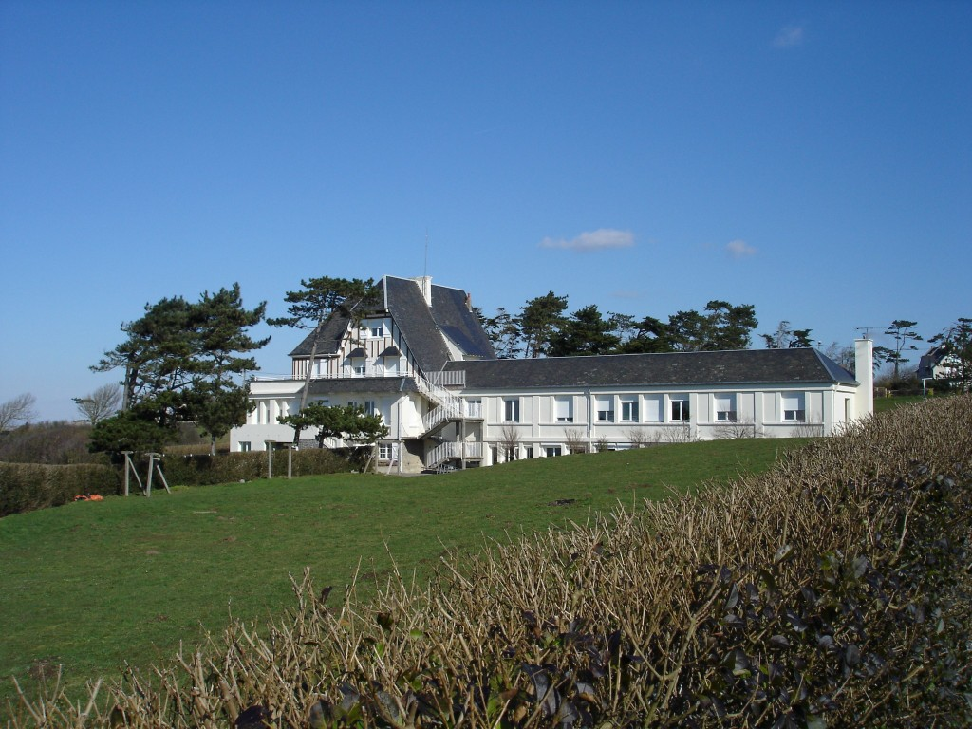
Notes:
3

Slide 4
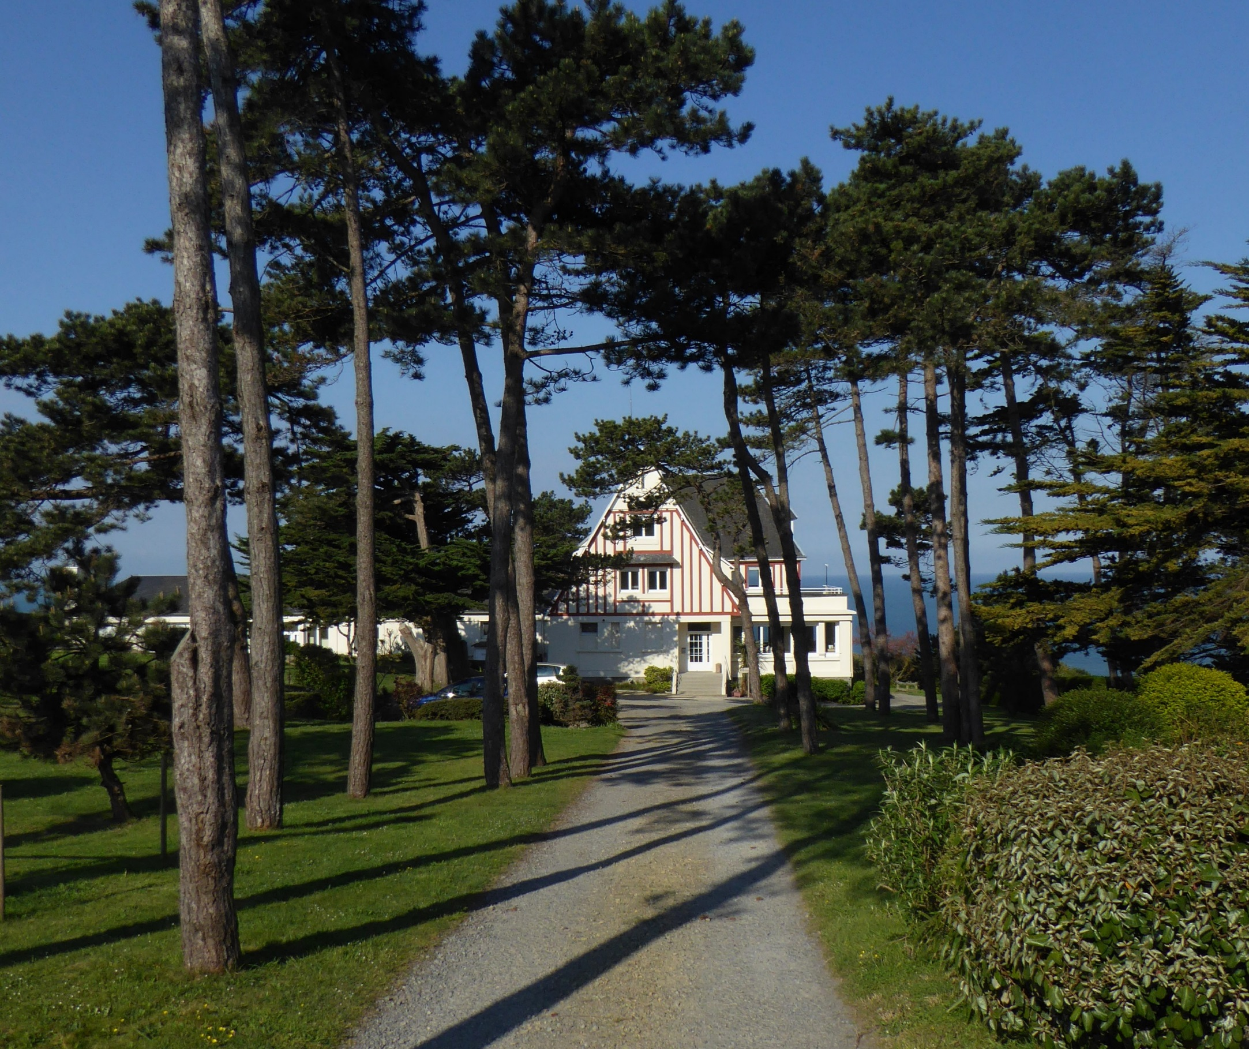
Notes:
4

Slide 5
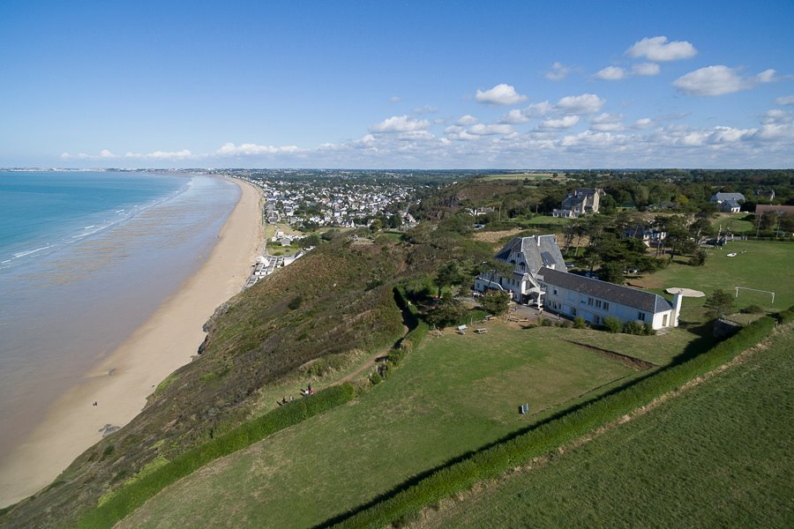
Notes:
5

Slide 6
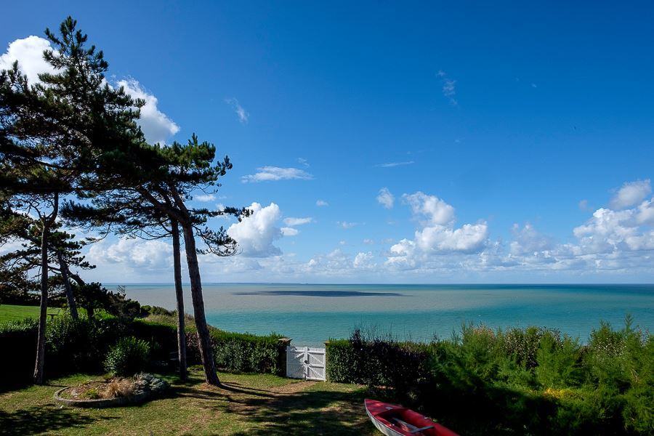
Notes:
6

Slide 7
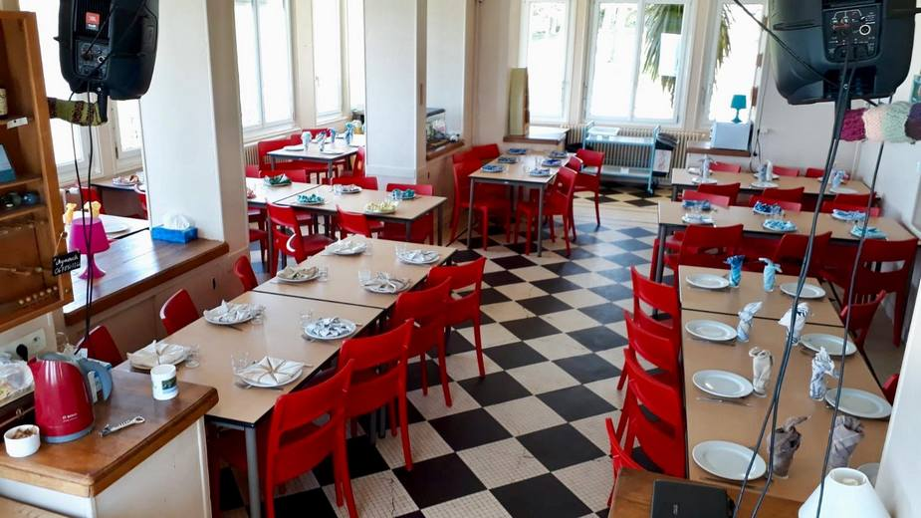
Salle de restauration
Notes:
7

Slide 8
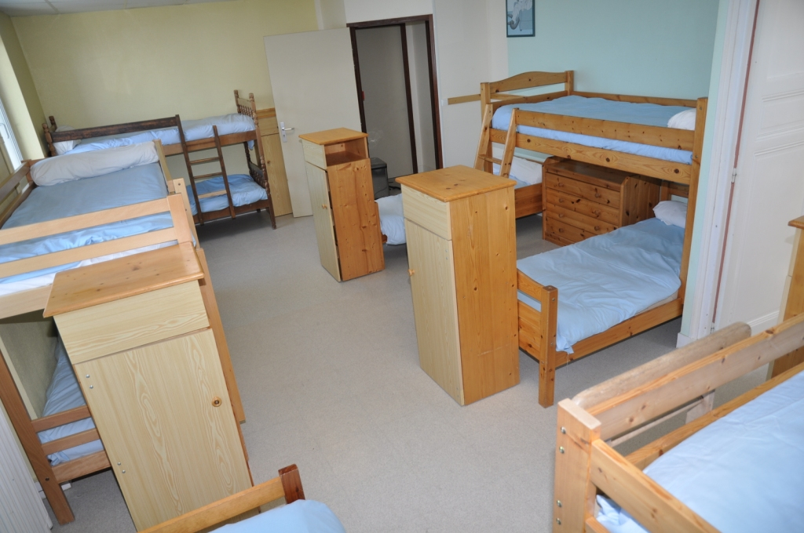
Une chambre
Notes:
8

Slide 9
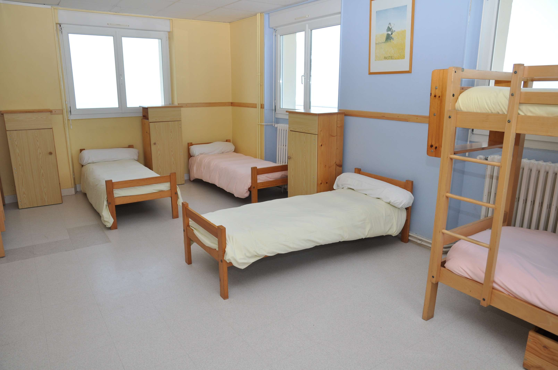
Une autre chambre
Notes:
9

Slide 10
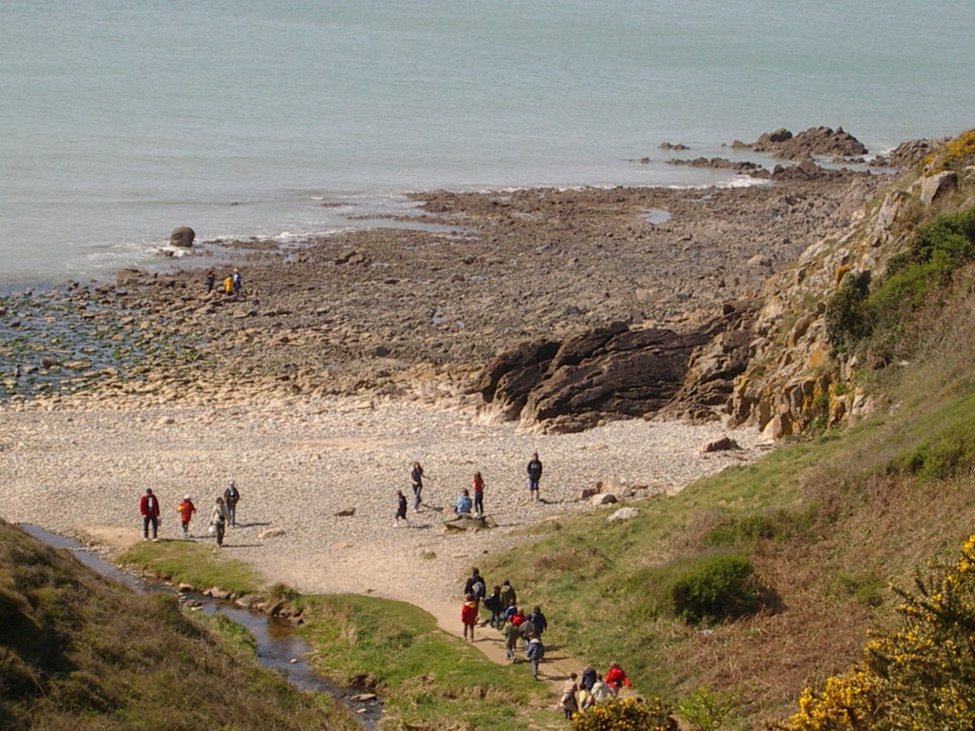
Les randonnées pédestres
Notes:
10

Slide 11
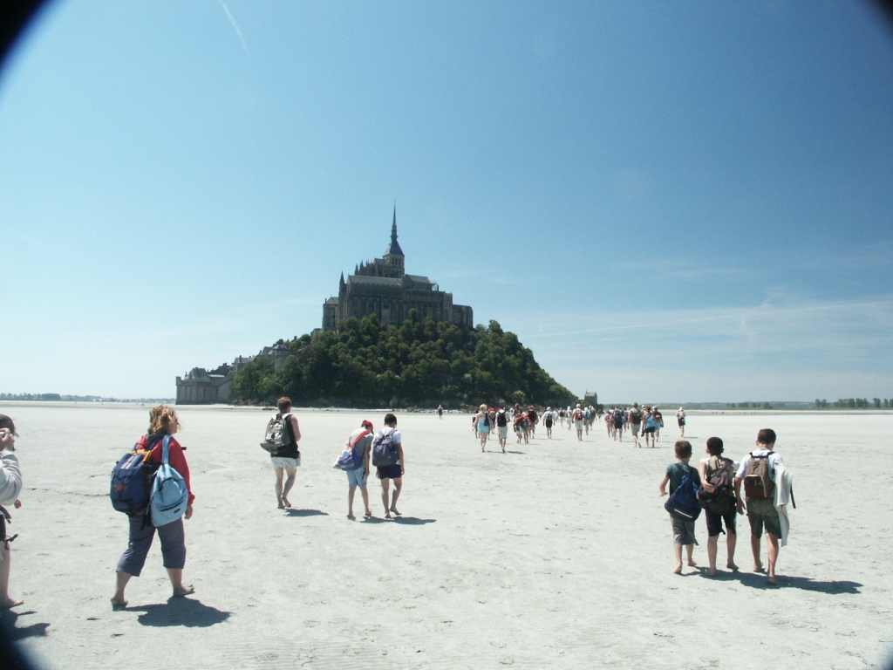
Visite du Mont St Michel
Notes:
11

Slide 12
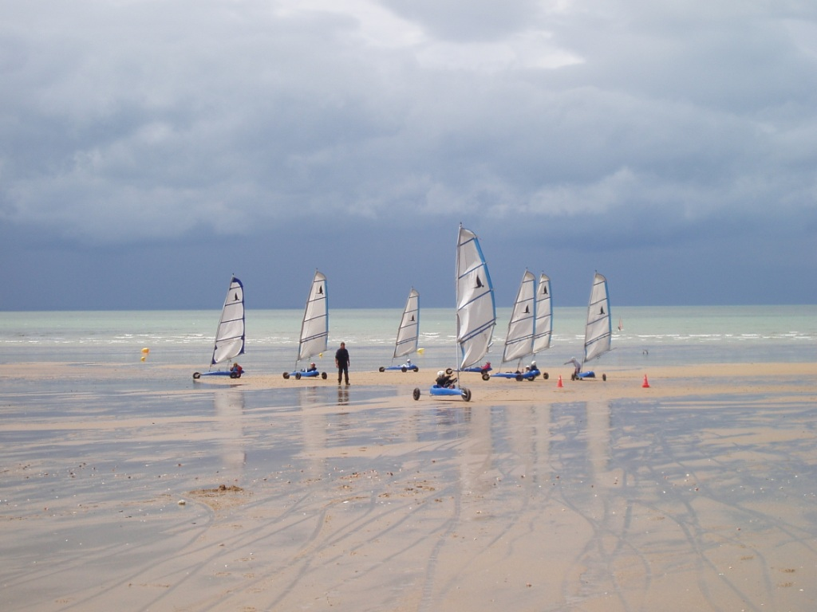
Le char à voile
Notes:
12

Slide 13
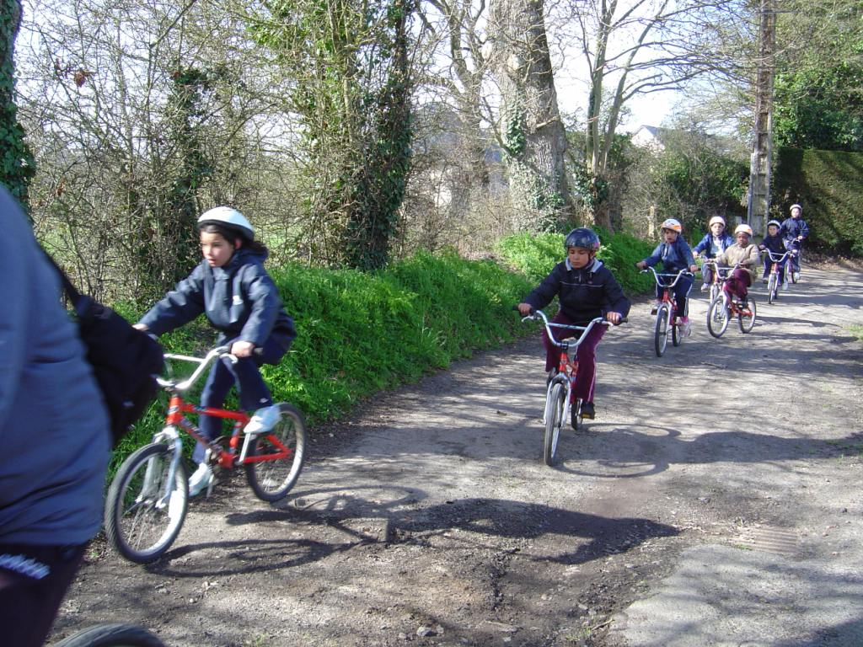
Sortie à Vélo
Notes:
13

Slide 14
SEGPA Collège les Hautiers
Marines VILLA EOLE - CAROLLES
CLASSE DE DÉCOUVERTE DU 12 AU 17 SEPTEMBRE 2022
« LE MONT SAINT MICHEL ET SA BAIE »
PROGRAMME DU SÉJOUR
 | Lundi 12 septembre | Mardi 13 septembre | Mercredi 14 septembre | Jeudi 15 septembre | Vendredi 16 septembre
Matin | Départ du collège à 9h15 impérativement | Réveil – Préparation-Rangement des chambres-Petit déjeuner
 |  | - Observation des différentes manifestations de la vie animale et végétale sur la plage (1groupe). -Initiation à la réalisation de nœuds marins (1groupe). | Excursion au Mont Saint Michel tous ensemble: visite de l’abbaye. Jeu de piste. Enquête métiers. | Promenade à vélo tout terrain (1groupe) Réalisation artistique sur un galet du port de Lude. | Rangement Départ du centre vers midi.
Midi | Pique-nique à prévoir par les familles. | Repas à la villa - Détente | Pique-nique | Repas à la villa - Détente | Pique-nique
Après midi | Arrivée à la villa Eole vers 15h00 Installation dans les chambres. Découverte du site. | Balade sur le chemin des douaniers, falaise de Carolles et la vallée de la Lude (1groupe). Initiation à la réalisation de nœuds marins (1groupe). | Traversée de la baie tous ensemble. | Chars à voile pour tout le monde (2 groupes). Jeux de plage. | Arrivée au collège de Marines à 16 h30 impérativement.
Soir | Détente – Compte rendu de la journée Dîner et veillée | Détente – Compte rendu de la journée Dîner et veillée | Détente – Compte rendu de la journée Dîner et veillée | Détente – Compte rendu de la journée Dîner et veillée

Slide 15
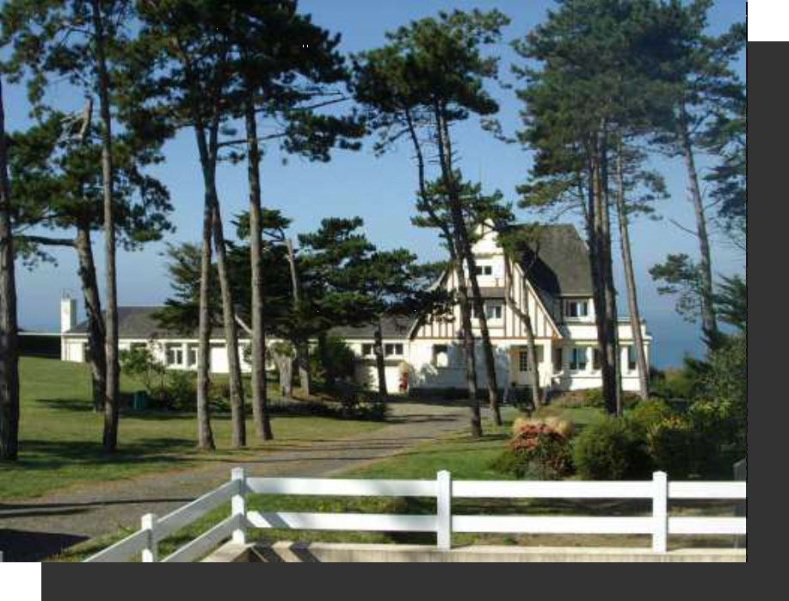
LISTE INDISPENSABLE POUR LA VALISE
1 – Les vêtements :
4 – Les accessoires divers :
3 pantalons de jogging
2 shorts obligatoire
4 t-shirts
2 pulls
1 imperméable à capuche
4 ensembles de sous-vêtements
2 tenues de nuit
5 paires de chaussettes
1 chapeau ou casquette
Doudou
1 téléphone portable plus chargeur
1 bloc note et la trousse du collège
1 pochette à élastiques plastifiée
1 sac à dos (doit pouvoir contenir la pochette, la trousse et le pique-nique)
1 paire de lunettes de soleil (facultatif)
1 gourde
2 – Les chaussures :
2 paires de baskets
1 paire de chaussons / claquettes
obligatoire
5 – La trousse à pharmacie :
3 – La trousse de toilette :
Uniquement les médicaments prescrits, avec l’ordonnance
Crème solaire
1 brosse à dents
1 tube dentifrice
1 gel douche / 1 shampoing
1 peigne / brosse à cheveux
1 déodorant
1 paquet de mouchoirs
2 serviettes de bain
Protection hygiénique si besoin
1 sachet plastique pour le linge sale
6 – Argent et documents (bagage à main) :
Argent de poche pas plus de 30€
Photocopie carte d’identité ou livret de famille
Photocopie de l’attestation de la carte vitale
Photocopie de l’attestation d’assurance (responsabilité civile)

